Slide 1
Akıllı Robot Süpürge Business Case
Tech Masters Product Management Bootcamp
Şeymanur Koç

Slide 2
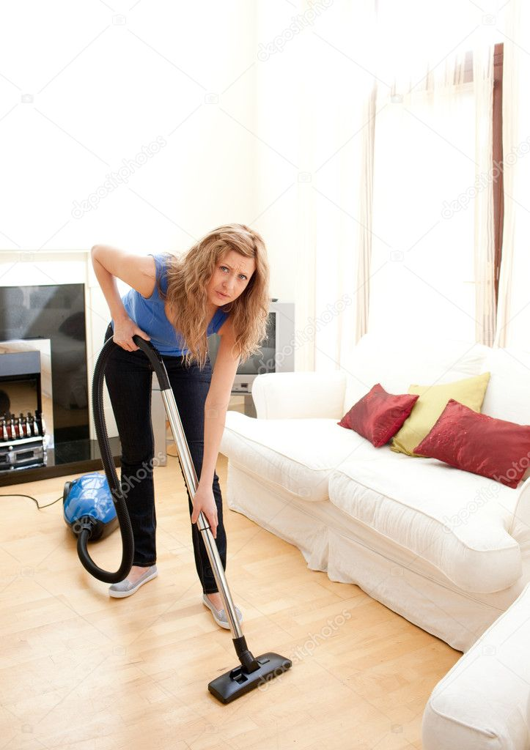
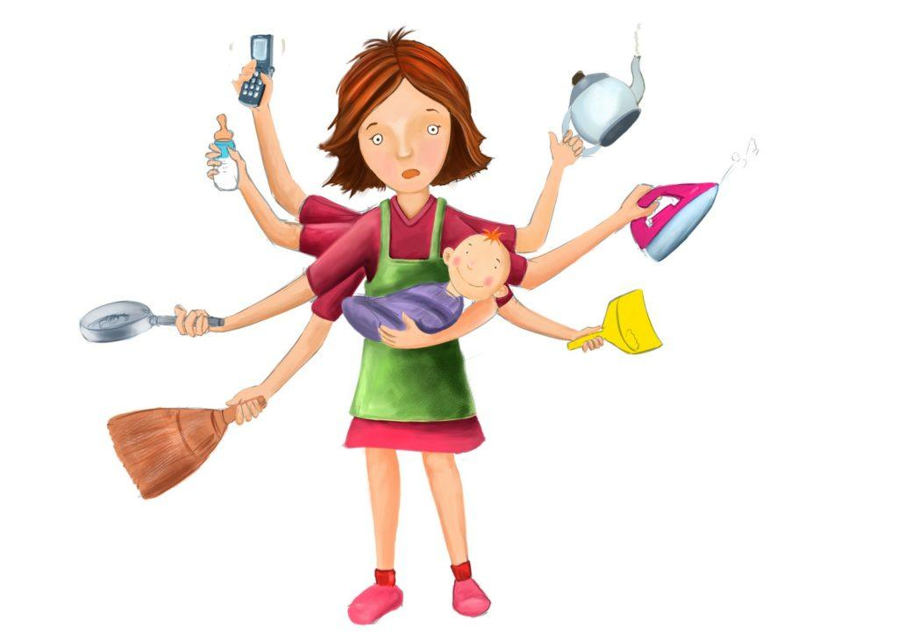
1- Pazarda görülen problem nedir?
Çalışan insanların, yaşlı insanların, evi süpürmeyi sevmeyen veya üşenen insanların daha kolay ve inovatif şekilde bu durumu çözmesini sağlayacak bir ürünün eksikliği insanlara bir problem yaratıyor. Ürünümüz bu problemi çözmek adına hayata geçirilecektir.

Slide 3
2- Pazarda yakalanabileceği düşünülen fırsatlar nelerdir ?
Tüm evlerde ve ofis,büro tarzı işyerlerinde yer alabilecek bir ürün olmakla birlikte herkesin işini kolaylaştırıp zamandan tasarruf etmesini sağlayacak yeni bir ürün olarak piyasaya sunulacak ve pazarda yerini alacak.

Slide 4

3- Ürün açıklaması ve çözümü nedir?
Robot süpürgemiz uzaktan kablosuz bir şekilde kontrol edilerek zamandan tasarruf etmeyi sağlayacak ve insanlar için zaman boşluğu yaratacak. Bu da insanların dinlenmesine veya farklı aktiviteler yapmasına daha rahat olanaklar sağlayacak.
Özelliklerine gelecek olursak;
Haritalama Özelliği
Şarj Standına Kendi Dönmesi
Sanal Duvar
Zamanlayıcı

Slide 5
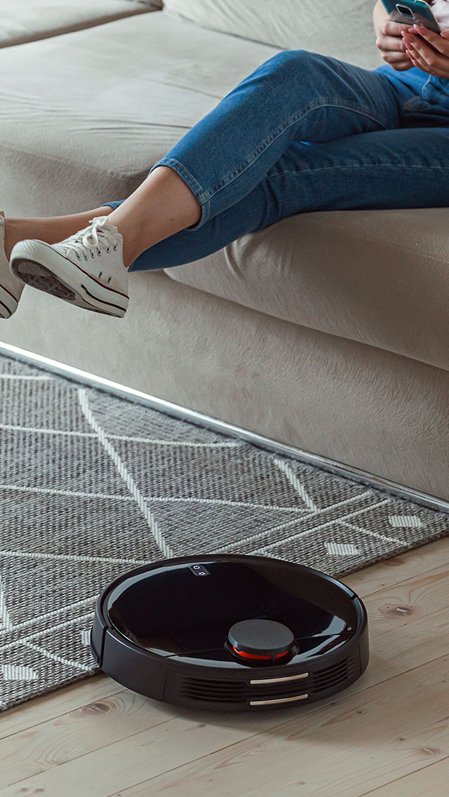
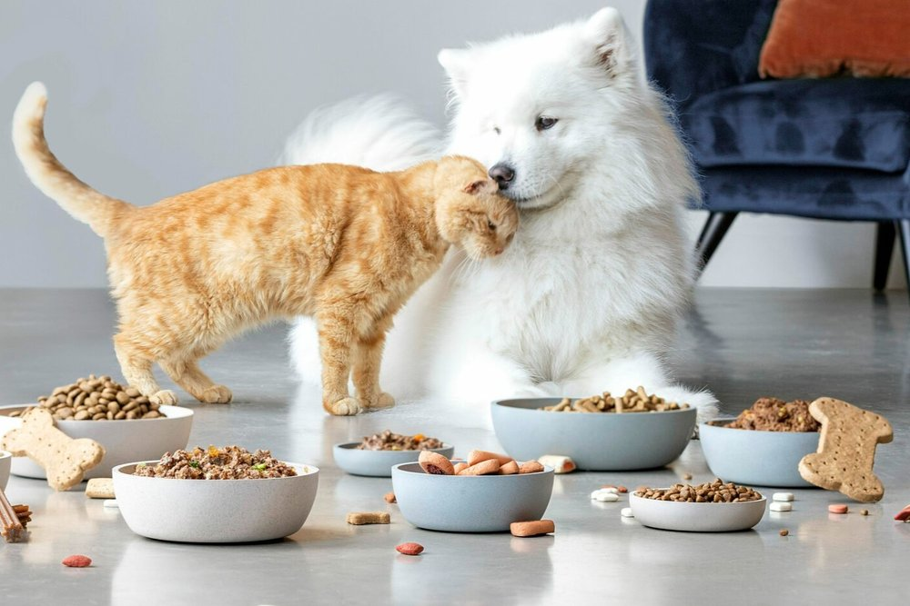
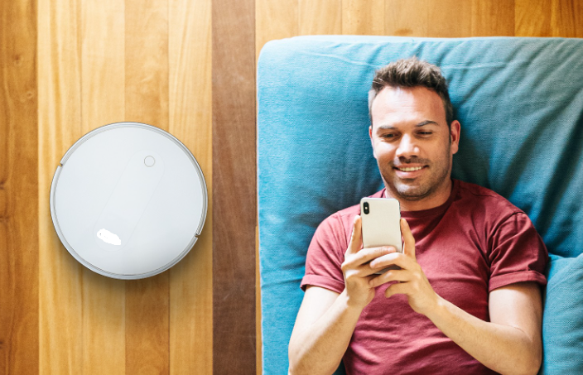
4- Hedef Pazar Kitlesi?
Hedef kitlemiz ev hanımları, çalışan ve yaşlı insanlar, ofis ve büro çalışanları olmak üzere 4 kesin hedef kitle ve bunun dışında evi olan ve evinde evcil hayvan besleyen bütün insanlar aslında hedef kitlemiz içerisinde yer alıyor.

Slide 6
5- Müşteri ve ürün segmentasyonu
Ürünün kendi modelleri arasında 3 farklı segment olacak.
Segmentimiz manuel olarak ürünün üzerindeki güç düğmesine basarak aktif hale getirilip çalıştırılabilecek.
Segmentimiz uzaktan çevrimiçi bağlantıyla evde veya ofiste kimsenin olmaması halinde bile aktif hale getirilerek çalıştırılacak.
Süpürmenin yanında içerisine temizlik sıvısı koyularak ek olarakta yerleri silebilecek

Slide 7
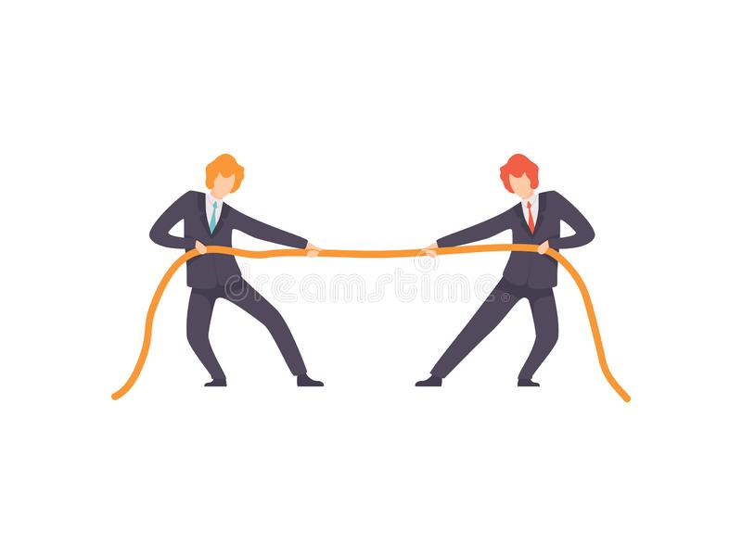
6- Rekabet Unsurları
Rekabet unsuru ilk olarak normal elektrikli temizlik süpürge firmaları
olacak. Oluşabilecek yeni markalar rekabet unsuruna dahil olacak.

Slide 8
7- Ürünün işletmeye sağlayacağı faydalar
Geniş bir pazar kitlesine sahip olmasından dolayı büyük bir kazançlar elde etmesini sağlayacak. Bunun ile birlikte firmamızın pazar değeri artacak ve daha prestijli bir firma olma yolunda ilerleyecek.

Slide 9
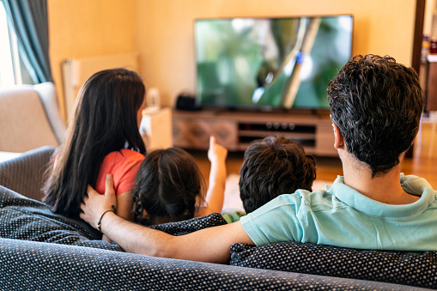

8- Pazarlama Stratejileri
Pazarlama stratejimiz dijital ve geleneksel yayın organlarında yayınlanacak şekilde uyarlanacak. Zaman tasarrufundan ve hayatı kolaylaştırmasından yola çıkacak. Ayrıca ürün kalitemizi yüksek tutarak müşteri memnuniyeti kazanılacak ve böylece onlarında ürünümüzü kendi çevresine tanıtmasına yol açacağız.

Slide 10

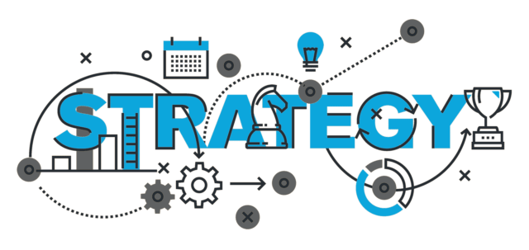
9- Stratejiler Uyumu
Hedef kitlemiz geniş olduğu için bu projeye büyük kazançlar getirmesi
olası bir durum. Firmamız ise zaten hayatı kolaylaştırmak üzere girişimlerde bulunduğundan dolayı firmanın stratejilerine uygun olarak gidilecek.

Slide 11
10- Temel Riskler
Ürünlerin arızalanma durumları, yeterli reklam ve pazarlama yapılmaması durumunda satışın sağlanamaması, ilk yapılacak örnekler koltuk gibi tabanı zemine yakın eşyaların altına girememesinde kaynaklanacak şikayetler. Ürünün istenen miktarda toz çekememesi durumlarından kaynaklanacak riskler olabilir. Fakat
geri dönüşler üzerine ürün geliştirme çalışmaları yapılacaktır.

Slide 12
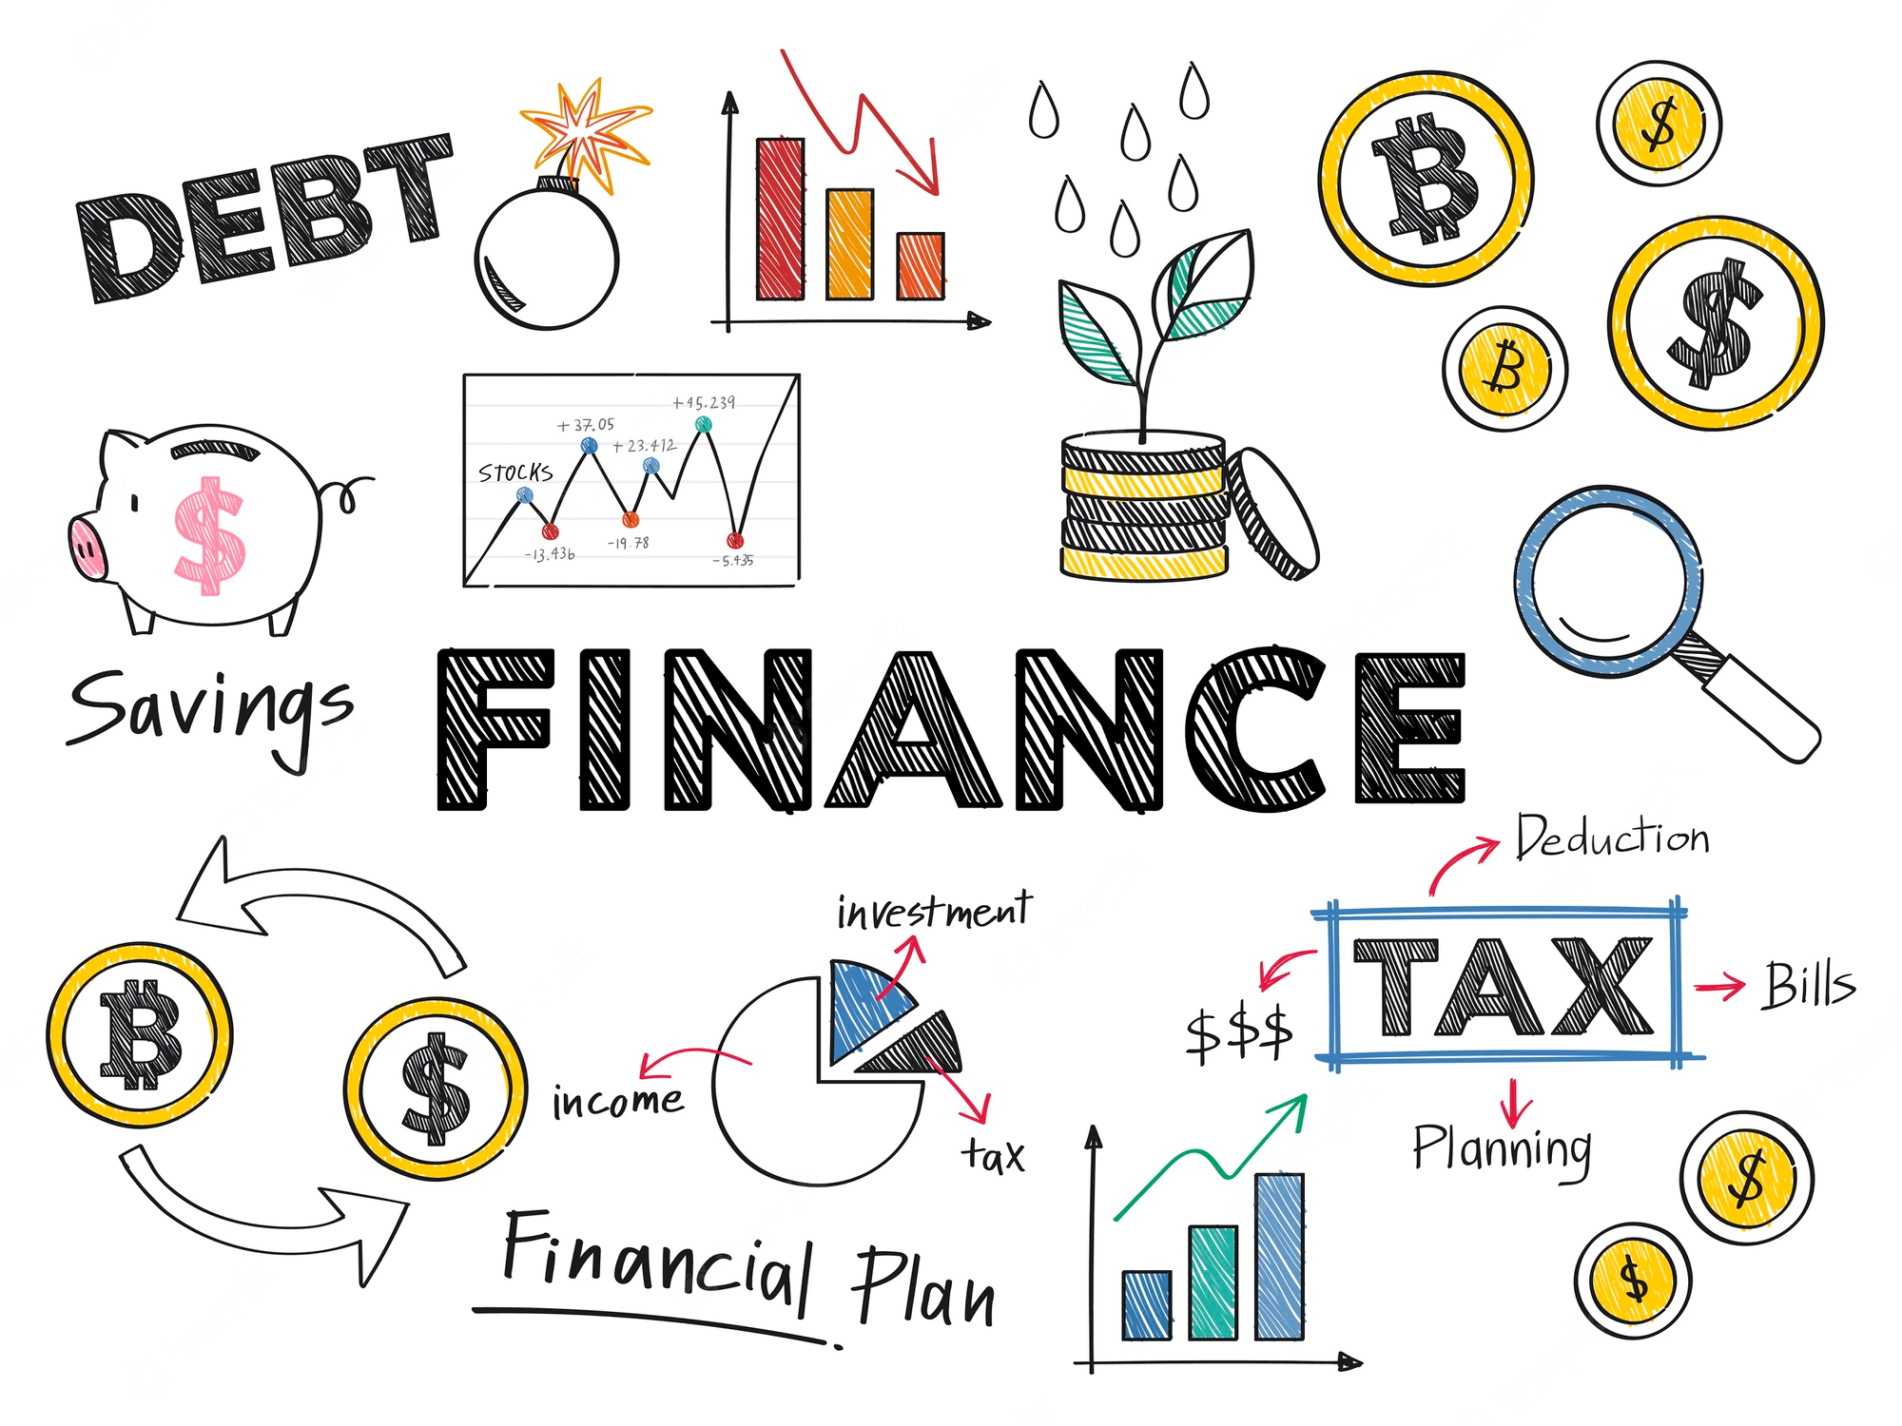
11- Finansal Model
Ürün elektronik bir ürün olacağından dolayı Ar-Ge kısmı çok önemli olacak. Yapılacak yatırımların çoğu Ar-Ge üzerinde yoğunlaşacak. Alanında yetkili ve bilgili kişiler ile çalışılması gerekiyor. Herhangi bir duvara çarpma durumundan ürünün zarar görmemesi için kaliteli bir malzemeden dış yapısının yapılması gerekiyor. Mobil uygulama üzerinden yönetilebilme özelliğine sahip olduğundan dolayı bunun için akıllı telefonlara uygun ve güncel mobil uygulama tasarlanması gerekiyor. Reklam ve pazarlama kısmına önemli bütçeler yatırılması gerekiyor.

Slide 13
12- Çıkış Stratejisi
Zamandan tasarruf etme üzerine bir reklam ve pazarlama kampanyası sürdürülecek. Gerek televizyon kanallarına gerekse dijital medyaya doğru ve farkındalık yaratılabilecek reklamlar verilmesi gerekiyor. Dijital medya reklamlarına influencerlarda dahil olacaktır.
Ek olarak bir süre sonra üretimi başka bir şirkete devretme veya satma gibi bir durum olmayacağından sürekli kendini yenileyip geliştiren bir ekosisteme sahip olacak.

Slide 14
Dinlediğiniz için teşekkürler.

